Slide 1
DRAGON
Dynamic RAG bench On News
25.07 러시아 대학 다수

Slide 2
RAG
모델 성능 개선은 거의 임계점이 왔다.
어떻게 사용할지에 좀 더 집중하고자 한다.
가져온 문서를 넣어서 모델이 잘 이해하고 좋은 성능을 보여주지만
문서를 잘 가져오는 것은 여전히 어렵다.
컨텍스트 길이가 증가할때 성능하락과 확각증상도 증가한다.
low-shot 과 high-accuracy 는 항상 트레이드오프관계에 있다.

Slide 3
다른 RAG 벤치마크
CRAG (Comprehensive RAG Benchmark): 웹검색,KG 검색을 시뮬레이션 하는 모의 API 제공, 5개 도메인, 4.4K 질답 쌍, 정보의 최신성, 인기도 고려
RAGBench : 설명가능한 벤치마크 PubMedQA(바이오), HotpotQA(위키+추론), CUAD(법률) 데이터 셋 지원
RGB (Retrieval-Augmented Generation Benchmark) : 노이즈 강건성, 부정적 거부(답변X -> 답변 거부), 정보 통합, 반사실적 강건성

Slide 4
새로운점
러시아어도 지원한다. 기존 : 위키의 스냅샷 -> DRAGON : 위키 스냅샷 + 매일 지식 업데이트
dynamic 하지만 허깅페이스에서 버전 컨트롤을 통해서 재현성을 유지했다.
(저장 비용은 허깅페이스에 전가가능하다.)
자동 질문 생성 파이프라인
리더 보드 제공

Slide 5
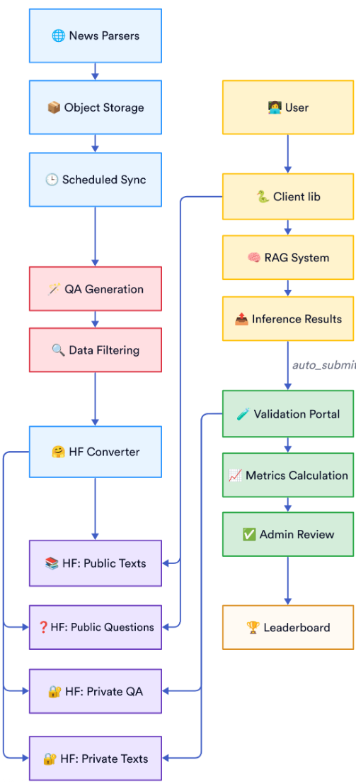
파이프라인
유저는 라이브러리를 통해서 다운 받아서 벤치마크를 돌릴 수 있음
논문 제작자들이 매일 버전을 업데이트함
크롤러는 뉴스를 수집하고 이를 바탕으로 질문 정답 데이터 셋을 추가함
LLM 을 통해서 주어, 목적어, 관계 추출 -> 위키 데이터와 일치시 폐기

Slide 6
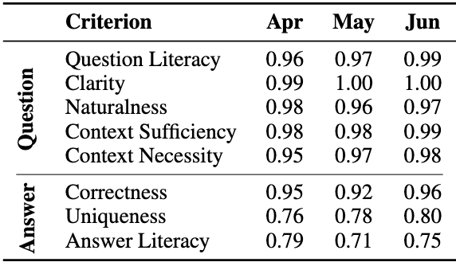
질답쌍의 질적 평가
문해력, 명확성, 자연스러움 등 품질 관련 기준에서는 좋은 점수
-> 모델의 성능이 충분하고 이것이 우열을 가리지는 못함(벤치마크로서 굳이 필요할까?)
독창성 부분에서는 상대적으로 낮은 점수
-> 자연어니까 발생할 수 있다고 생각
-> 질답을 벤치마크하는게 크기 의미 없다고
생각

Slide 7
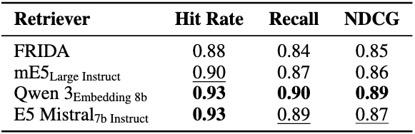
리트리버 벤치
일반적으로 성능의 한계점에 도달함,(NDCG는 검색 순위의 품질)
-> Out of Domain에서는 약함 (경험담)
-> 일반적이지 않은 주제에 해당할 수록 낮아질 가능성이 큼
-> 실험에서는 5 shot 으로 진행

Slide 8
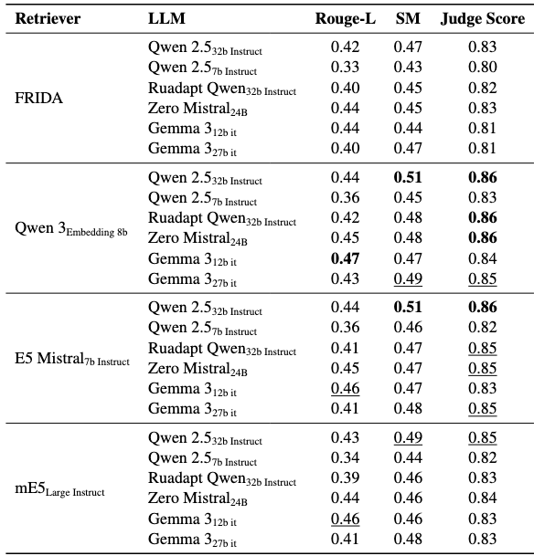
E2E 벤치
Rouge-L :생성한 결과물과 사람이 만든
정답의 순서를 유지하면서 얼마나 길게
일치하는지 -> 부정확함…
SM:Substring Matching
judge score : 이건 LLM 프롬프트로 구현
-> 굉장히 한계가 명백하고 치팅하기 쉬운
메트릭을 사용함

Slide 9
E2E 벤치마크
일반적으로 검색과 생성을 나눠서 벤치마크를 진행함
End to End 로 두개를 합쳐서 리더보드를 진행하는것은 이것이 유일함
-> 의미가 있는 리더보드일지는 의문, 생성 잘하는 LLM + 검색잘하는 시스템 -> E2E에서도 1등 할 가능성이 크지 않나? 굳이 이것을 따로 관리 해야하는 가에는 의문

Slide 10
+ 다른 RAG 평가도구 (RAGAS)
Toxicity / Safety : 편향이나 유해한 내용이 포함될 가능성이 있음
LLM as a judge : LLM의 성능에 영향을 크게 받음(장단점이 있음)
실제 정답 데이터를 필요하지 않음 (자동으로 생성하는 파이프라인 존재) RAG 시스템에서 생성,검색을 나눠서 분석하는 진단도구의 성격이 강함
<-> DRAGON 은 벤치마크의 성격이 강함, 그래서 리더보드 또한 관리하는 것으로 보임

